Slide 1


Analisi di un sottosistema di posizionamento ferrotramviario
Corso di Laurea Magistrale in Informatica
Curriculum “Resilient and Secure Cyberphysical Systems”
Candidato: Alex Foglia
Relatore: Prof. Andrea Bondavalli
Firenze, 11 Ottobre 2019

Slide 2


Analisi di un sottosistema di posizionamento ferrotramviario
Firenze, 11 Ottobre 2019
Indice
Dependability dei Sistemi Informatici
Stato dell’arte
Descrizione del sistema analizzato
Ambiente di analisi
Risultati
Conclusioni

Slide 3
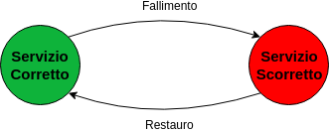
Analisi di un sottosistema di posizionamento ferrotramviario
Firenze, 11 Ottobre 2019
Dependability
In letteratura, per dependability si intende la capacità che ha un sistema di fornire un servizio corretto.

Slide 4
Analisi di un sottosistema di posizionamento ferrotramviario
Firenze, 11 Ottobre 2019
Dependability – Elementi Chiave
Viene valutata rispetto a specifiche misure:
Availability
Reliability
Maintainability
Safety
Coverage
Altre...
È minacciata dai threats:
Guasti
Errori
Fallimenti
È raggiunta attraverso l’utilizzo di opportune tecniche, i means:
Fault Prevention
Fault Removal
Fault Tolerance
Fault Forecasting

Slide 5
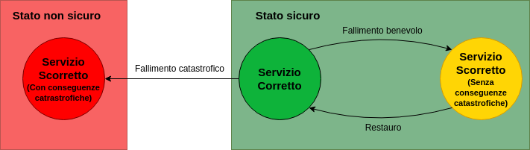
Analisi di un sottosistema di posizionamento ferrotramviario
Firenze, 11 Ottobre 2019
Sistemi Safety-Critical
La safety estende il concetto di reliability.
Quando esiste la possibilità di osservare un fallimento catastrofico, il sistema è detto safety-critical.

Slide 6
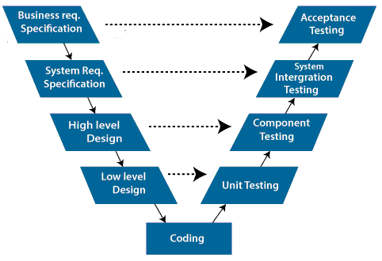
Analisi di un sottosistema di posizionamento ferrotramviario
Firenze, 11 Ottobre 2019
Dependability – Valutazione
Valutare la dependability di un sistema è parte integrante del processo di validazione: si vuole determinare se un sistema è conforme alle sue specifiche funzionali.
Quando si misura?
In generale, durante tutte le fasi del ciclo di vita del sistema.
Come si misura?
Modelli combinatori;
Modelli basati su processi casuali;
Osservazione del sistema.

Slide 7
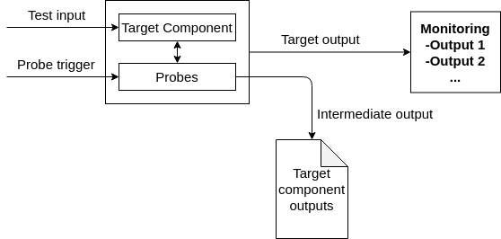
Analisi di un sottosistema di posizionamento ferrotramviario
Firenze, 11 Ottobre 2019
Monitoring
Il monitoring di un sistema consiste nell’osservazione del comportamento dello stesso nel suo ambiente operativo, allo scopo di effettuare misure sperimentali.

Slide 8
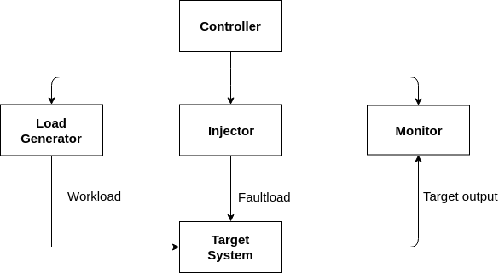
Analisi di un sottosistema di posizionamento ferrotramviario
Firenze, 11 Ottobre 2019
Fault Injection
Fault Injection è un caso particolare di monitoring: si vuole osservare il comportamento del sistema in presenza di guasti, volontariamente inseriti dall’osservatore.
Per effettuare una campagna Fault Injection affidabile, devono essere rispettati alcuni principi fondamentali, come rappresentatività, fattibilità, ripetibilità e non intrusività.

Slide 9
Analisi di un sottosistema di posizionamento ferrotramviario
Firenze, 11 Ottobre 2019
Indice
Dependability dei Sistemi Informatici
Stato dell’arte
Descrizione del sistema analizzato
Ambiente di analisi
Risultati
Conclusioni

Slide 10
Analisi di un sottosistema di posizionamento ferrotramviario
Firenze, 11 Ottobre 2019
Stato dell’arte – Posizionamento
I sistemi ferrotramviari nascono come derivazione dai classici sistemi ferroviari, e con questi ne condividono il problema del posizionamento.
Il posizionamento ferroviario, o ferrotramviario, consiste nella determinazione della posizione di un treno lungo una traccia, espressa come progressiva chilometrica rispetto a un punto di riferimento noto. Un sistema di posizionamento è un sistema safety-critical.
Nel dominio ferroviario, lo standard di riferimento per la realizzazione di sistemi di posizionamento è ERTMS/ETCS (European Rail Traffic Mangement System / European Train Control System).

Slide 11
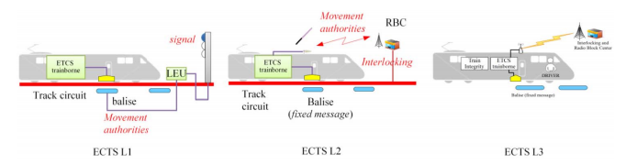
Analisi di un sottosistema di posizionamento ferrotramviario
Firenze, 11 Ottobre 2019
Tradizionali tecniche di posizionamento – ETCS
Una traccia ferroviaria viene suddivisa in blocchi. Le tecniche di posizionamento si basano principalmente sull’utilizzo di strumenti installati a terra, chiamati beacon (o balises).
Un beacon, posizionato all’entrata di ciascun blocco, ha lo scopo di rilevare il passaggio di un treno. Un sistema di odometria installato a bordo posiziona il treno rispetto all’ultimo beacon incontrato.
Esistono specifici livelli di compliance che un sistema di posizionamento possiede rispetto a ETCS.

Slide 12
Analisi di un sottosistema di posizionamento ferrotramviario
Firenze, 11 Ottobre 2019
Verso ETCS-3
L’utilizzo di apparati di terra è costoso e ha un impatto ambientale non trascurabile: è necessario pianificare una migrazione verso sistemi di posizionamento autonomi (ETCS-3).
Nel dominio ferroviario, la quasi totalità dei sistemi di posizionamento è ETCS-1 o ETCS-2. Nel ferrotramviario vige la regola della marcia a vista, tuttavia esiste una tendenza di fatto a rispettare le linee guida ERTMS/ETCS.
Il sistema analizzato è conforme alla filosofia ETCS-3:
Non prevede l’utilizzo di segnali provenienti dalla linea
Opera interamente a bordo treno
Basa il suo funzionamento su un algoritmo noto come Sensor Fusion Algorithm (SFA)

Slide 13
Analisi di un sottosistema di posizionamento ferrotramviario
Firenze, 11 Ottobre 2019
Indice
Dependability dei Sistemi Informatici
Stato dell’arte
Descrizione del sistema analizzato
Ambiente di analisi
Risultati
Conclusioni

Slide 14
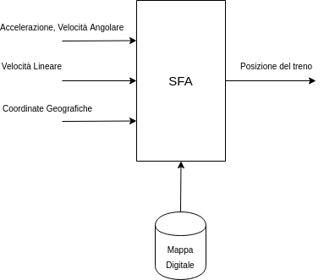
Analisi di un sottosistema di posizionamento ferrotramviario
Firenze, 11 Ottobre 2019
Il Sistema analizzato – Descrizione Generale
Da un punto di vista architetturale, il sistema analizzato è un Cyber-Physical System.
Scopo del sistema: fornire un servizio di posizionamento basato su SFA.
SFA permette di produrre una stima statistica affidabile della posizione del treno attraverso l’integrazione di più sorgenti di misura. In questa applicazione le misure processate sono:
Accelerazione e velocità angolare;
Velocità lineare;
Coordinate geografiche.
Le misure vengono processate assieme a un’apposita mappa digitale della traccia su cui si muove il treno.
L’uscita è prodotta in termini di progressiva chilometrica e coordinate ECEF.

Slide 15
Analisi di un sottosistema di posizionamento ferrotramviario
Firenze, 11 Ottobre 2019
Il Sistema analizzato – Sistemi Costituenti
I sistemi costituenti che compongono il sistema di posizionamento sono:
Sensor Set, composto da:
  Un Inertial Measurement Unit (IMU), che campiona accelerazione e velocità angolare;
  Un odometro, che campiona la velocità lineare;
  Un ricevitore GPS, che campiona le coordinate geografiche del treno.
Piattaforma di elaborazione dati (Nvidia TX-Jetson). Esegue la libreria SFA;
On Board Control Unit (OBCU). Riceve la posizione e interagisce con il sistema di interlocking.

Slide 16
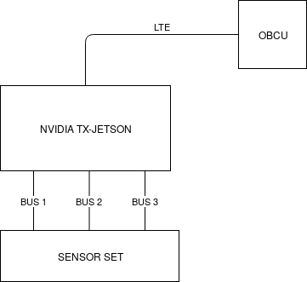
Analisi di un sottosistema di posizionamento ferrotramviario
Firenze, 11 Ottobre 2019
Il Sistema analizzato – Interfacce e interazioni
L’esecuzione del sistema è una continua iterazione di due distinte fasi logiche:
Acquisizione delle misure;
Stima e acquisizione della posizione del treno.
Le principali interfacce del sistema sono:
I bus dati che collegano il Sensor Set alla piattaforma di elaborazione;
Il collegamento LTE che collega la piattaforma di elaborazione a OBCU.

Slide 17
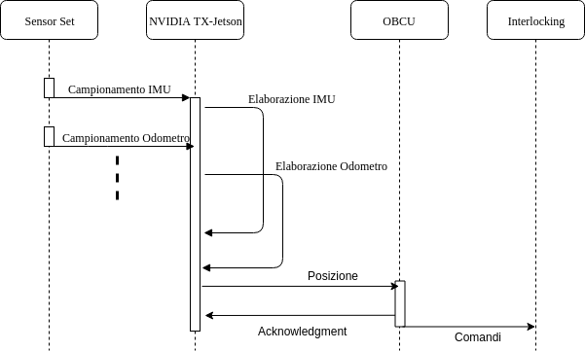
Analisi di un sottosistema di posizionamento ferrotramviario
Firenze, 11 Ottobre 2019
Il Sistema analizzato – Interfacce e interazioni

Slide 18
Analisi di un sottosistema di posizionamento ferrotramviario
Firenze, 11 Ottobre 2019
Indice
Dependability dei Sistemi Informatici
Stato dell’arte
Descrizione del sistema analizzato
Ambiente di analisi
Risultati
Conclusioni

Slide 19
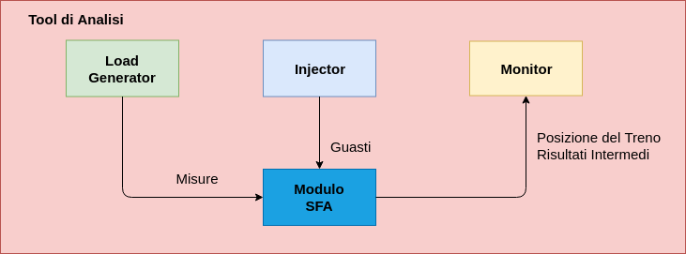
Analisi di un sottosistema di posizionamento ferrotramviario
Firenze, 11 Ottobre 2019
Ambiente di Analisi
L’analisi condotta è di tipo fault-injection.
Il target component dell’analisi è la libreria che esegue SFA (SensorFusionLib).
Questa viene compilata ed inclusa all’interno di un tool appositamente sviluppato per valutare le performance di SFA, denominato RailTrackTool (RTT).

Slide 20
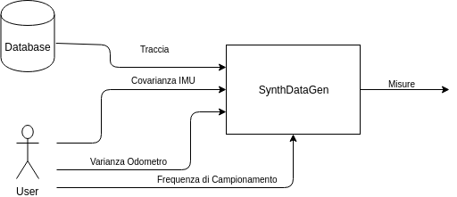
Analisi di un sottosistema di posizionamento ferrotramviario
Firenze, 11 Ottobre 2019
Ambiente di Analisi – Load Generator
RTT incorpora un load generator (SynthDataGen) in grado di generare le misure di IMU e odometro che verosimilmente verrebbero campionate sulla traccia reale.
Non è supportata la generazione di campionamenti GPS.

Slide 21
Analisi di un sottosistema di posizionamento ferrotramviario
Firenze, 11 Ottobre 2019
Ambiente di Analisi – Injector
Come estensione del tool originario, è stato sviluppato un Injector interno a RTT in grado di iniettare guasti all’interno del sistema.
Sulla base dei requisiti del software e delle tecnologie utilizzate è stato individuato un opportuno fault model che l’utente è in grado di iniettare attraverso l’interfaccia di RTT.
Tipo | Descrizione | Guasto Iniettabile | Motivazione
Requisito | SFA deve scartare un campionamento che ha alta probabilità di non essere affidabile | Alterazione del contenuto dei messaggi provenienti dai sensori | Si vuole verificare che SFA sia in grado di riconoscere informazioni errate
Requisito | Un campionamento IMU scartato deve essere rimpiazzato attraverso regressione lineare, fino a un massimo di 500 campionamenti consecutivi. | Soppressione dei canali di comunicazione verso i sensori | Si vuole verificare come SFA sia in grado di tollerare una perdita di comunicazione verso i sensori
Tecnologia | UDP | Alterazione di contenuto e ordine dei messaggi provenienti dai sensori | UDP non garantisce integrità e ordinamento dei messaggi trasmessi

Slide 22
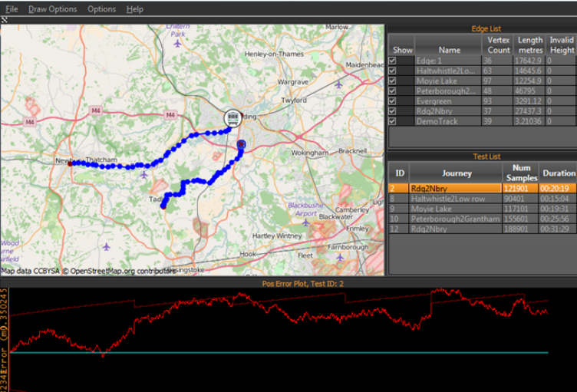
Analisi di un sottosistema di posizionamento ferrotramviario
Firenze, 11 Ottobre 2019
Ambiente di Analisi – Monitor
L’interfaccia utente di RTT fornisce una mappa su cui verrà marcata la posizione del treno durante gli esperimenti.
I risultati intermedi prodotti da SFA sono mostrati su un grafico e riportati in un file di log.

Slide 23
Analisi di un sottosistema di posizionamento ferrotramviario
Firenze, 11 Ottobre 2019
Indice
Dependability dei Sistemi Informatici
Stato dell’arte
Descrizione del sistema analizzato
Ambiente di analisi
Risultati
Conclusioni

Slide 24
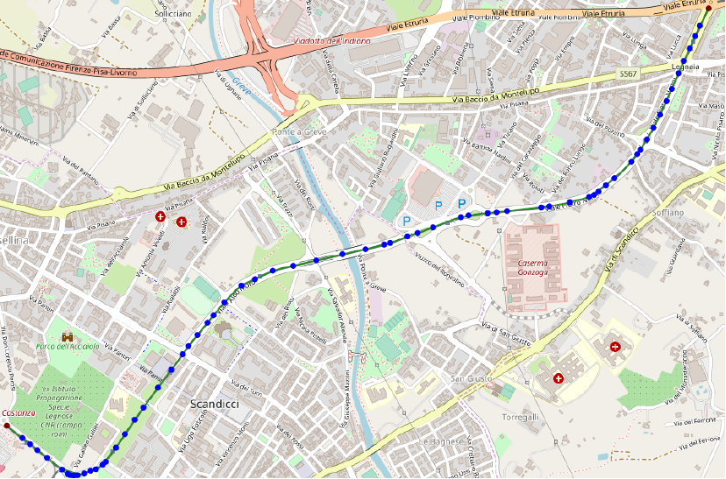
Analisi di un sottosistema di posizionamento ferrotramviario
Firenze, 11 Ottobre 2019
Descrizione degli esperimenti
Il codice di SFA è stato instrumentato con delle software probe atte a trasmettere verso RTT anche i risultati intermedi, oltre all’effettiva uscita dell’algoritmo.
Sono state definite le seguenti misure di interesse:
Errore commesso sulla stima della velocità del treno;
Errore commesso sulla stima della posizione del treno.
La traccia ferrotramviaria scelta per l’analisi è un sottoinsieme della linea T1 della tramvia di Firenze.

Slide 25

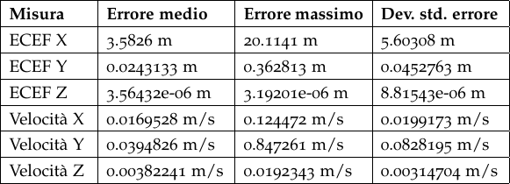
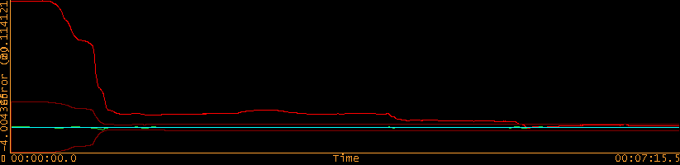
Analisi di un sottosistema di posizionamento ferrotramviario
Firenze, 11 Ottobre 2019
Golden Run

Slide 26
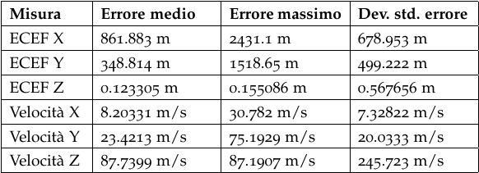
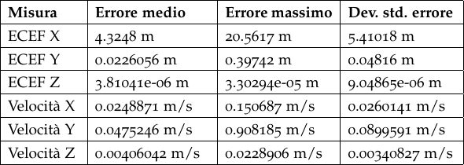
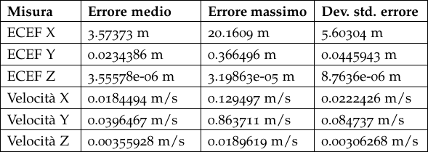
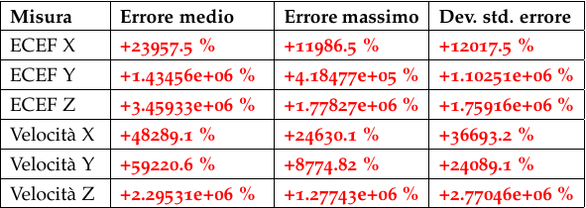
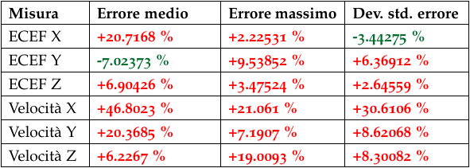
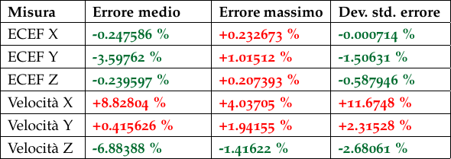
Analisi di un sottosistema di posizionamento ferrotramviario
Firenze, 11 Ottobre 2019
Risultati
Faultload: soppressione del canale di comunicazione verso odometro per tutta la durata dell’esperimento
Faultload: soppressione del canale di comunicazione verso odometro durante la prima metà dell’esperimento
Faultload: soppressione del canale di comunicazione verso odometro durante la seconda metà dell’esperimento

Slide 27
Analisi di un sottosistema di posizionamento ferrotramviario
Firenze, 11 Ottobre 2019
Altri risultati
La soppressione del canale di comunicazione tra IMU e modulo SFA ha prodotto una interruzione del servizio, quando protratta per un periodo di tempo maggiore o uguale a 5 secondi.
L’alterazione di contenuto e ordine dei messaggi non ha portato a effetti rilevabili, a condizione che il sistema abbia maturato una adeguata esperienza circa il corretto comportamento dei sensori.

Slide 28
Analisi di un sottosistema di posizionamento ferrotramviario
Firenze, 11 Ottobre 2019
Indice
Dependability dei Sistemi Informatici
Stato dell’arte
Descrizione del sistema analizzato
Ambiente di analisi
Risultati
Conclusioni

Slide 29
Analisi di un sottosistema di posizionamento ferrotramviario
Firenze, 11 Ottobre 2019
Conclusioni
Seguono le principali conclusioni che emergono dalla campagna di fault injection.
Il sistema è in grado di tollerare perdite di misure IMU fino a un massimo di 5 secondi, superata questa soglia il sistema si interrompe. Questa modalità di fallimento è comunque safe;
Il sistema è in grado di stimare un intervallo di confidenza entro il quale i valori campionati dai sensori possono essere considerati processabili da SFA;
Un messaggio ricevuto fuori ordine viene scartato, e gli effetti sulle performance di SFA dipendono dalla sorgente di misura scartata;
L’odometro è particolarmente utile quando la traiettoria della vettura è caratterizzata da netti cambi di direzione, come ad esempio una curva stretta. Migliora inoltre la stima della velocità;
Quando la stima della posizione non diverge, l’errore massimo rimane in modulo pari a circa 20 metri.
Si conclude che i risultati osservati sembrano promettenti nell’ottica di poter impiegare il sistema sul campo.

Slide 30
Analisi di un sottosistema di posizionamento ferrotramviario
Firenze, 11 Ottobre 2019
Grazie per l’attenzione

